Slide 1
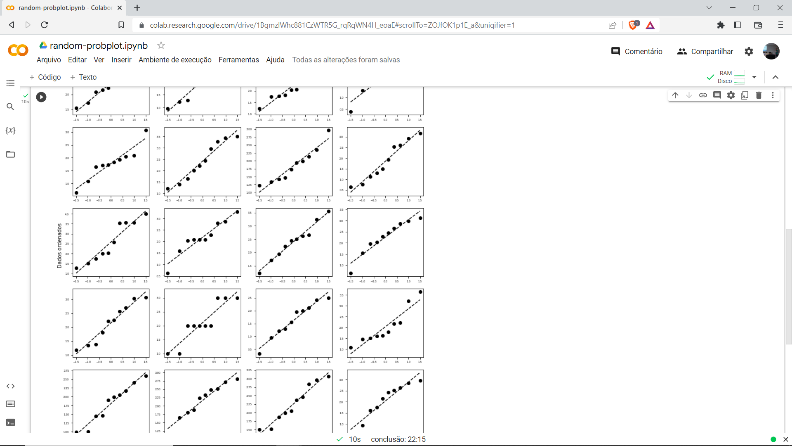
Clique na pasta
1

Slide 2
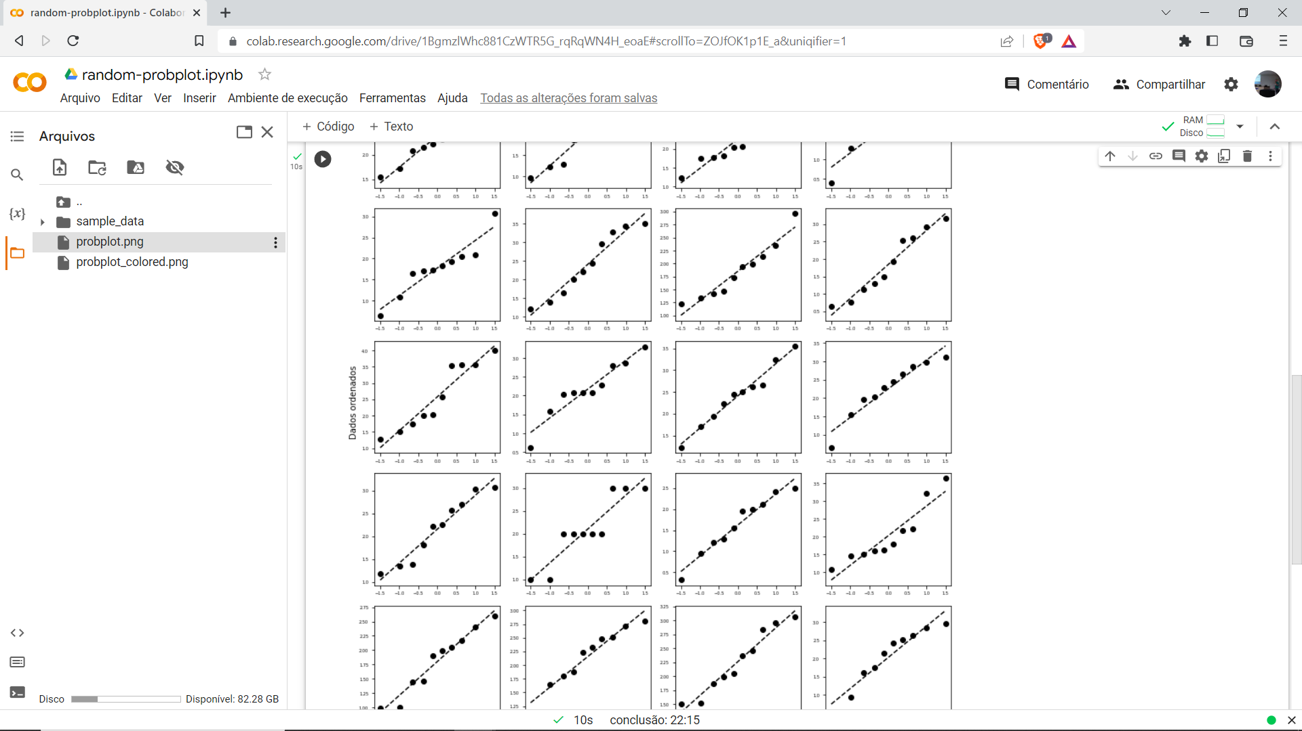
Clique nos três pontinhos
2

Slide 3
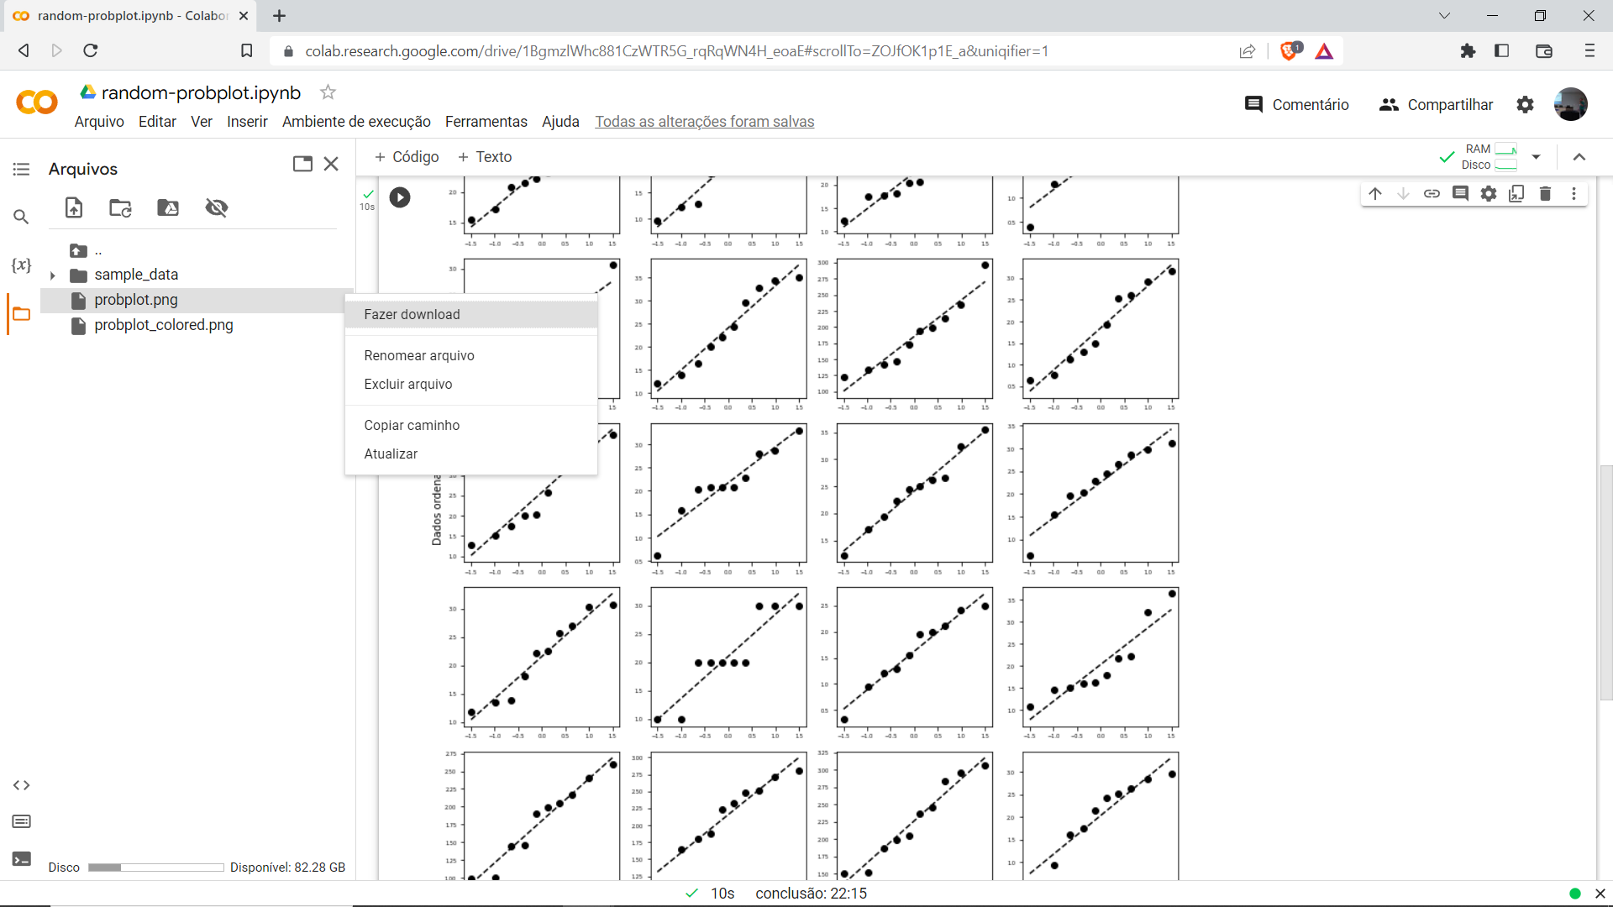
Clique em “Fazer download”
3

